Slide 1
(Maret 2012) INSIDE
The Cambridge Condominium
Pesan dari GM .
Resident yang Terhormat,
Pemeriksaan dan Test alat/sistem Pemadam Kebakaran serta Pelatihan kesiapan seluruh petugas Condominium terhadap Keadaan Darurat, dilaksanakan setiap hari Sabtu jam 09.00wib. Kegiatan ini melibatkan 3 business unit yaitu Condominium, Mall & Hotel yang dipimpin oleh Team Building Management.
Latihan Bersama dengan Resident akan dilaksanakan pada bulan April & Mei 2012 (Informasi lebih lanjut akan ditayangkan)
Pastikan setiap Unit telah memiliki APAR (Alat Pemadam Api Ringan), silahkan menghubungi TR untuk mendapatkannya.
Cara Perawatan APAR ada di INSIDE News bulan September 2011.
Salam,
Teddy Sinaga

Slide 2
(March 2012) INSIDE
The Cambridge Condominium
Message from GM .
Dear Resident,
The Maintenance and testing of entire Fire Hydrant system whilst the Practice of Emergency Situations for Condominium staff is ongoing every Saturday at 9 AM. This activities is attended by 3 business unit; Condominium, Hotel & Mall and lead by Building Management Team.
Basic Practice of FIRE HYDRANT for Resident will be held on April and May 2012. (Further information will be announce)
Please make sure your Unit has a Fire Extinguisher, please get it from Tenant Relations.
Information on How to Take care of Fire Extinguisher is at INSIDE News September 2011. (read on www.cambridge.co.id)
Regards,
Teddy Sinaga

Slide 3

(Maret 2012) INSIDE
The Cambridge Condominium
Info INSIDE bulan-bulan sebelumnya
Untuk info INSIDE yang di tampilkan di Resident Info TV Channel pada bulan-bulan sebelumnya, dapat dilihat kembali di www.cambridge.co.id
Terutama bagi Resident baru, diwajibkan untuk membaca dan memahaminya serta mensosialisasikan kepada seluruh keluarga dan pekerja-pekerjanya.
For Family for Life ..……………
.……………

Slide 4
(March 2012) INSIDE
The Cambridge Condominium
News of INSIDE for the past Months
Please visit our website : www.cambridge.co.id
To see all the news of INSIDE for the past months.
Especially for the New Resident, you are require to read and to update the previous news which are very Important for you, your family member and your Worker to know.
For Family for Life ..……………
.……………

Slide 5
(Maret 2012) INSIDE
The Cambridge Condominium
KACA BALKON
Tahap Akhir sebagai penyempurnaan dari pemindahan kaca balkon adalah PEMERIKSAAN BAUT & PEMASANGAN SEALENT.-nya Tahap ini sedang dilakukan dan diharapkan tuntas akhir April 2012.
Bagi Resident yang ingin menambah Stainless Steel pada SEMUA UJUNG ATAS KACA BALKON untuk lebih memperkuat (Pilihan dengan BIAYA yang sangat Terjangkau), dapat segera menghubungi Tenant Relations.
Terima kasih untuk kerjasama Resident dalam membantu kami mempercepat Proses Pemeriksaan dan penyempurnaan tahap akhir ini.
For Family for Life ..……………
.……………

Slide 6
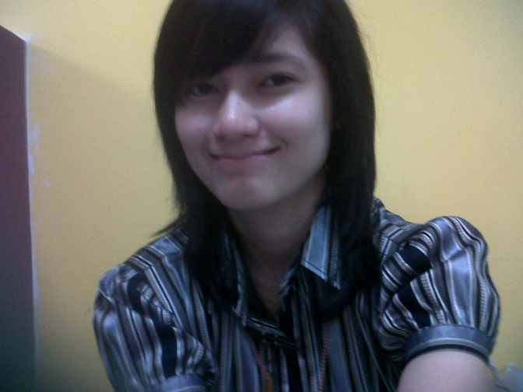
Coaching Clinic
Setiap Sabtu/Every Saturday
3, 10, 17, 24, 31Mar’12
Jam/Time: 10.00 - 12.00
Instruktur Profesional/
Professional Instructor:
Putrisia
TEnis Meja
..……………
.……………
For Family for Life
For Family for Life

Slide 7
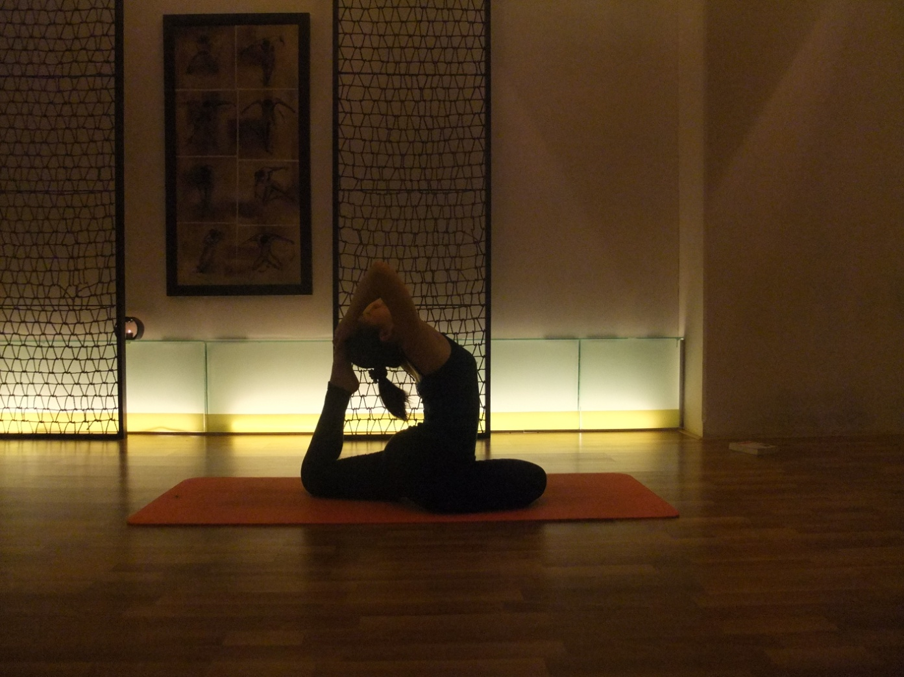
Unique YOGA
BERSAMA Sdri. Aling
Hari SABTU 3, 10, 17, 24, 31 Mar, 2012
JAM: 10.30
Lokasi: Ruang Aerobic Lt 6
Saturday 3, 10, 24, 31 Mar 2012
TIME: 10.30
Location: Aerobic Room 6th flr

Slide 8
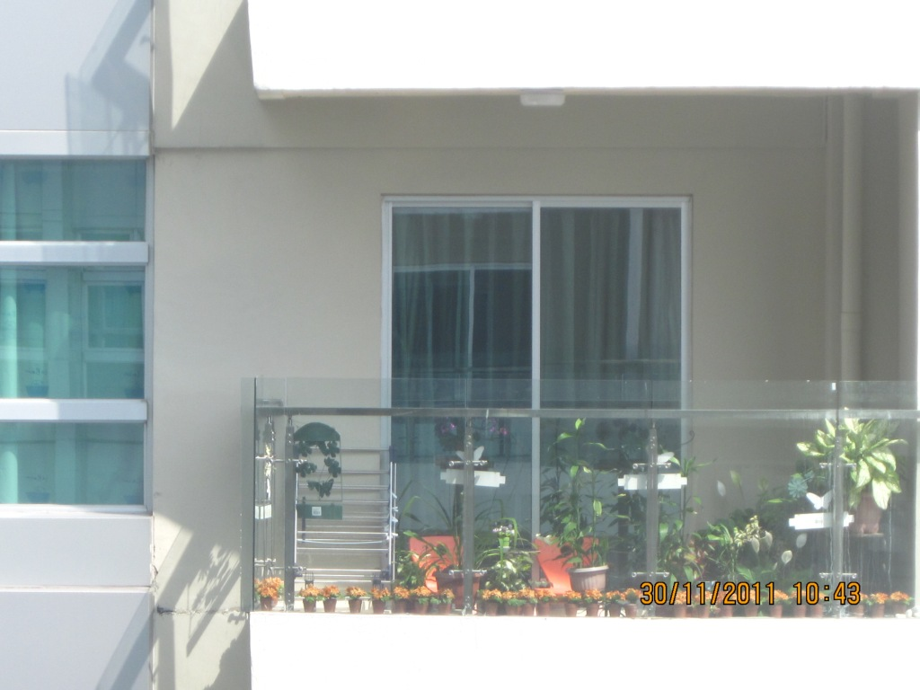
.……………
REMINDER
Tampilan Gedung dan
Gangguan Pandangan sesama Resident
Sesuai Peraturan Kepenghunian, kami himbau kembali kepada seluruh Resident agar mengingatkan Karyawan / Pekerjanya untuk:
Tidak meletakan tanaman
atau pot-pot tanaman terlalu
dekat ke kaca Balkon atau
menekan kaca yang mungkin
akan mengakibatkan
kaca pecah
(Photo ini hanya sebagai contoh)
.

Slide 9
.……………
DRIVER, PEMBANTU, BABY SITTER
Kami himbau kepada Seluruh Resident untuk Mendaftarkan
Setiap Pekerja Baru yang masuk ke Condominium Cambridge,
tujuanya Untuk:
Pendataan Pekerja Penghuni untuk akurasi Keamanan.
Penjelasan Ketentuan-Ketentuan serta Peraturan -Peraturan di Condominium Cambridge.
Pembuatan ID Card dan Penyerahannya.
Agar dikenali oleh team Management.
Pekerja Resident yang Keluar/dikeluarkanpun WAJIB DILAPORKAN kepada Management untuk alasan Pengawasan.
Kami mengharapkan dukungan dari semua Resident demi
keamanan dan ketertiban bersama.

Slide 10
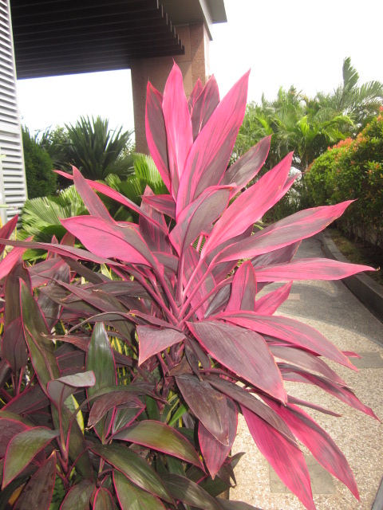
DO YOU KNOW ……………
.……………
Cordyline
Nama Populer : Hanjuang, Ti Plant
Nama Latin : Cordyline terminalis
Familia : Agaveaceae
Daerah Asal : Asia Tenggara, Papua NG
Perbanyakan : Stek, Biji
Jenis Tanaman ini ada di sekitar kita, bagi yang BERMINAT, silahkan hubungi
Tenant Relations.

Slide 11
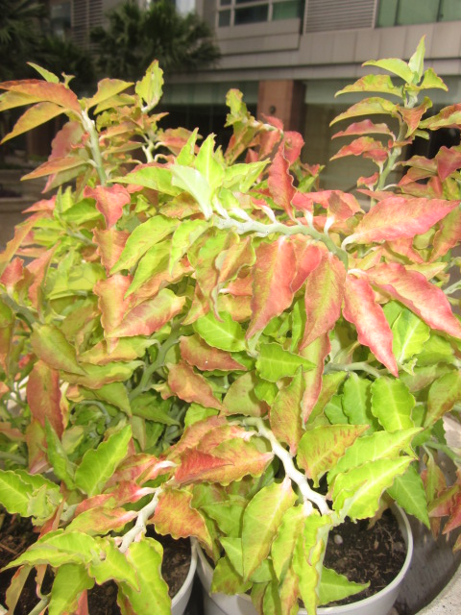
DO YOU KNOW ……………
.……………
Zig – Zag
Nama populer :Zig –zag, Jacob’s Ladder,
Japanese Poinsettia
Nama Latin : Pedilanthus Tithymaloides
Familia :Euphorbiaceae
Daerah Asal : Amerika Tropis
Perbanyakan : Biji, stek batang
Jenis Tanaman ini ada di sekitar kita, bagi yang BERMINAT, silahkan hubungi
Tenant Relations.

Slide 12
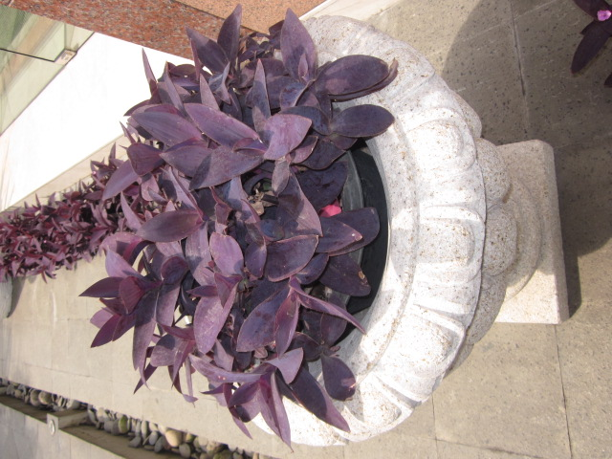
DO YOU KNOW ……………
.……………
Bunga Lila
Nama Populer :Bunga Lila / Purple passion.
Nama Latin : Gynura aurantiaca
Daerah Asal : Jawa [Indonesia]
Perbanyakan : Stek Batang.
Media Tanam :Campuran Tanah dan Pupuk Kandang.
Jenis bunga ini ada di sekitar kita, bagi yang BERMINAT, silahkan hubungi
Tenant Relations

Slide 13




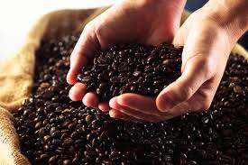

ENJOY ……………
.……………
Enjoy the Various Hot Drink from Nestle Product
at Main Reception,
For YOU,
Your Family
and Your Guest

Slide 14

ENJOY ……………
.……………
Nikmati Qualitas AIR terbaik dari produk penyaring air unggulan ADVANCE Reverse Osmosis
(dapat dicoba sepuasnya di Main Reception – GRATIS)
Penyaring air ADVANCE REVERSE OSMOSIS merupakan teknologi unggulan yang dapat menghasilkan air MURNI, sehat berkualitas, bebas dari polutan, bakteri & Virus.
Untuk informasi lebih lengkap,
dapat ditanyakan langsung kepada Tenant Relations

Slide 15
LAIN –LAIN ..……………
.……………
Jika ada PERUBAHAN & INFORMASI TAMBAHAN, mengenai INSIDE akan segera kami masukan.
Seluruh Resident di mohon untuk selalu melihat Resident Info TV Channel ini.
Jika ada Keluhan, Masukan atau Ide-ide untuk kebaikan bersama, silahkan menyurati atau menghubungi Tenant Relations, Assistant Manager atau General Manager langsung.
Jika ada hal yang belum jelas atau yang ingin ditanyakan, silahkan bertanya LANGSUNG, karena kami ada 24 JAM.
Condominium Management

